Slide 1
Present For You!
양은정, 박인범, 김건우, 이현건, 권순흥
2015.11.5 ~ ?
Ver 2015.11.10

Slide 2
팀원
14 양은정 : PM, 기획, 프로그래밍
13 박인범 : 프로그래밍
15 김건우 : 프로그래밍
15 이현건 : 프로그래밍
15 권순흥 : 리소싱

Slide 3
개요
플랫폼 : PC
개발 환경 : Unity3D with C#
장르 : 쿼터뷰 2D 플랫포머 퍼즐게임
한 줄 요약 : 재료를 모아서 막내동생 생일선물로 눈을 만들어 보여주자!

Slide 4
1. System

Slide 5
스토리
일년 내내 날씨가 따뜻한 남쪽 지방에서 사는 세 가족
여행 경험이 많아 눈을 본 적이 있는 첫째와 둘째, 눈을 단 한번도 본 적이 없는 막내
막내를 위해 생일 선물로 눈을 만들어주자!
눈을 만들기 위해 ‘찬 공기‘ 와 ‘얼음꽃‘ 이 필요하다.
추운 지역으로 가서 필요한 것들을 모아오자!
단, 막내 생일이 지나기 전에 집에 도착해야 한다.

Slide 6
게임의 목적
눈을 만들기 위해 ‘찬 공기‘ 와 ‘얼음꽃‘ 이 필요하다.
추운 지역으로 가서 필요한 것들을 모아오자!
단, 막내 생일이 지나기 전에 집에 도착해야 한다.
1) 다른 지역으로 이동, 기간 내에 집에 돌아가야 한다
2) 눈을 만들기 위한 재료를 모아와야 한다
‘찬 공기’ : 일정 시간동안 해당 지역에 머물러야 함
‘얼음꽃’ : 맵에 널려있는 걸 먹어야 함

Slide 7
Game Flow
프로그램 시작
프롤로그 씬
스테이지 선택
산 선택
집 선택
엔딩
게임 플레이

Slide 8
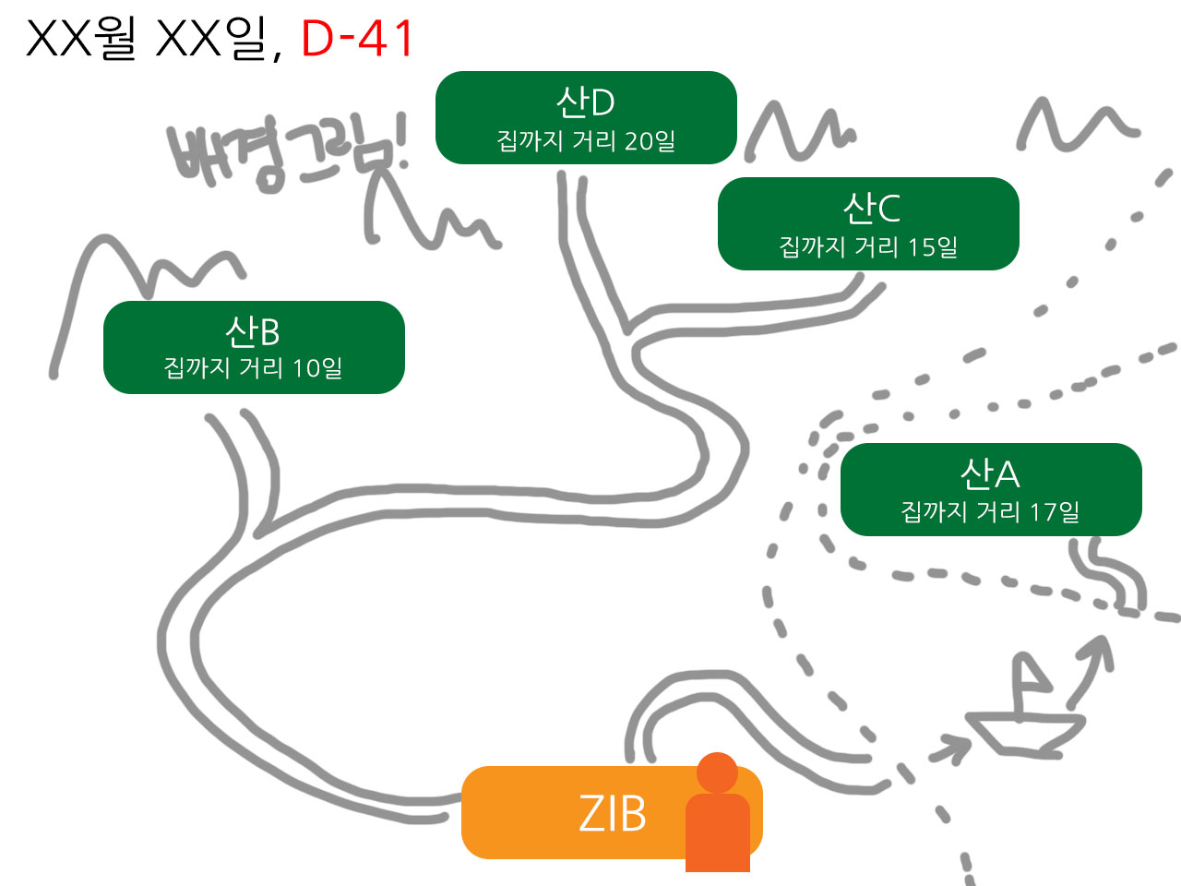
스테이지 선택 디자인 Mock Up
현재 날짜와 디데이 표시
현재 플레이어의 위치
스테이지 버튼
누르면 게임이 시작된다
배경 그림

Slide 9
7
2
10
6
3
15
7

Slide 10
장소 이동
플레이어는 집 → 산 (→ 산 → 산..) → 집의 루트로 이동
현재 위치해있는 곳은 선택할 수 없다
현재 위치가 집이면 다시 집으로 갈 수 없다
현재 위치가 A산이면 다시 A산으로 들어갈 수 없다

Slide 11
시간
이동할 때마다 ‘시간‘이 깎인다.
지나간 시간은 스테이지가 시작될 때 보여준다
E.g. 기간 내 이동
산 A → 산 B로 이동했다고 치면
플레이가 시작되기 전 ( D-41 → D-31 ) 이런 식으로 화면에 표시되었다 사라짐
E.g. 기간이 지남
산 C → 집 으로 이동했다고 치면
( D-2 → D +13)

Slide 12
엔딩
기간이 다 되거나 플레이어가 집에 돌아오면 엔딩을 본다
기간내에 집에 돌아올 경우 남은 시간에 관계없이 엔딩을 본다
현재 위치가 집이 아니며 기간이 지났을 경우, 집으로 강제귀환된다
다양한 엔딩 컷씬을 볼 수 있다
얼음꽃의 종류와 개수, 찬 공기의 양에 따라 엔딩 종류가 다름
 | 산A 얼음꽃 | 산B 얼음꽃 | 산C 얼음꽃 | 산D 얼음꽃 | 무엇이든 2종 | 무엇이든 3종
시간 내 도착 | 가루눈 | 진눈깨비 | 싸락눈 | 함박눈 | 싸락눈 | 함박눈
찬 공기 부족 | 눈 결성 실패, 얼음꽃 선물 엔딩
얼음꽃 부족 | 눈 결성 실패, 감기엔딩
늦음 | 삐짐엔딩

Slide 13
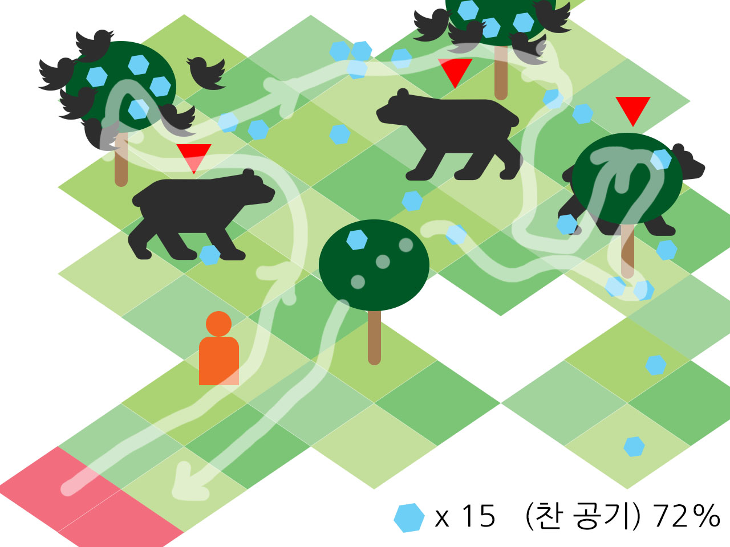
인게임 디자인 Mock Up
쿼터뷰 2D
주황색 : 플레이어
검은색 : 방해물
하늘, 땅 방해물
땅 방해물은 위치 표시
하늘색 : 아이템(얼음꽃)
붉은 색 플랫폼 : 포탈

Slide 14
Stage
Map
Tile (플레이어가 밟을 수 있는 곳)
Portal
Obstacle
Bear – 땅 장애물
Crow – 하늘 장애물
Object
Tree
Item
Snow Crystal

Slide 15

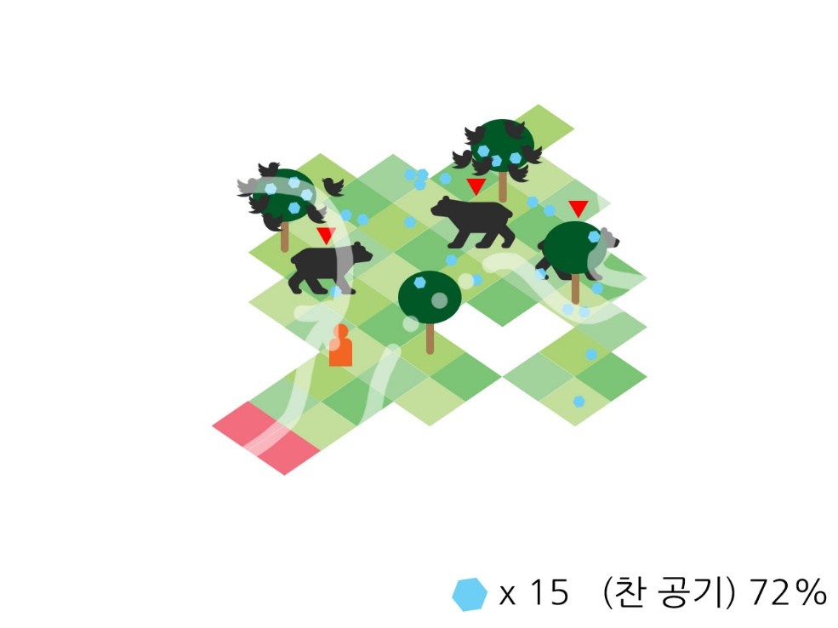
Stage
Map이 넓어서 화면 안에 다 안 들어올 수 있다
마우스 휠을 위아래로 드래그하면 스테이지 확대/축소
위로 드래그 ( 줌 인 )
아래로 드래그 ( 줌 아웃 )

Slide 16
Stage ; Obstacle
하늘 장애물 – 까마귀
까마귀는 반짝이는 걸 좋아한다
나무 오브젝트 위 ‘얼음꽃‘ 이 3개 이상 있을 때 나무위에 6마리 스폰
까마귀 한 마리에 닿을 때마다 보유한 ‘얼음꽃’ 을 잃는다
까마귀에 닿으면 n%의 확률로 아이템을 1개 잃는다.
매 번 닿을 때마다 체크
잃어버리는 확률은 스테이지별로 다르다
땅 장애물 – 곰

Slide 17
Stage ; Obstacle
하늘 장애물 – 까마귀
땅 장애물 – 곰
곰은 무서워영
스테이지별로 출현 수가 정해져 있음, 랜덤한 위치에 생성되어 랜덤한 방향으로 움직인다.
Tile이 아닌 곳으론 움직일 수 없음
곰에 닿으면 ‘기절’한다.
‘기절‘ 하면 날짜가 지난 상태로 스테이지가 재시작되며, ‘찬 공기‘를 모두 잃는다

Slide 18
Stage ; Object
- 나무
랜덤생성 X, 배치한다.
나무에 달리는 ‘얼음꽃’의 개수는 랜덤, 0~4사이
Interaction : 나무에 기어올라갈 수 있다
가지에 걸린 ‘얼음꽃’을 획득할 수 있다
가지나 나무줄기에 매달려 곰을 피할 수 있다
나무줄기에 매달리는 경우 일정시간이 지나면 다시 내려오게 된다
가지에 오른 경우에는 무한정 나무 위에 있을 수 있다
까마귀 장애물의 위치 : 나무의 가지 부분

Slide 19

Stage ; Object
- 나무 : Interaction
좌클릭횟수에 따라 오르는 높이가 달라진다
나무를 우클릭하면 바닥으로 내려온다
3의 위치에서 1로 가려면 내려갔다 다시 1로 올라가야 함
까마귀 위치 : 3, 4
곰 닿는 위치 : 1
줄기(1,2)에 매달리는 경우 마지막 클릭으로부터 일정시간이 지나면 바닥으로 내려온다
4
가지
3
가지
2
줄기
1
줄기

Slide 20
Stage ; Item
- 얼음꽃 (Snow Crystal)
스테이지당 뿌려지는 ‘얼음꽃’의 개수는 정해져있다
나무에 달리는 개수, 바닥에 뿌려지는 개수 따로따로 정해짐
예시
나무 : 0 / 0 / 1 / 3 / 3 / 4 (나무 개수만큼 지정)
바닥 : 15 (총 개수 지정)
‘얼음꽃’의 위치는 랜덤하다
매번 스테이지에 입장할때마다 랜덤하게 생성된다
바닥의 경우 Tile 단위로 랜덤하게 뿌린다
Tile 하나당 ‘얼음꽃’을 최대 2개까지 가지고 있을 수 있음

Slide 21
Stage ; Item
- 얼음꽃 (Snow Crystal)
각 스테이지별로 나타나는 ‘얼음꽃’의 종류가 다르다
스테이지에 보이는 모양이 다르다
엔딩에 영향을 미친다
E.g. A산 얼음꽃 : 진눈깨비, B산 얼음꽃 : 싸리눈, C산 얼음꽃 : 함박눈 등등등

Slide 22
2. Design

Slide 23
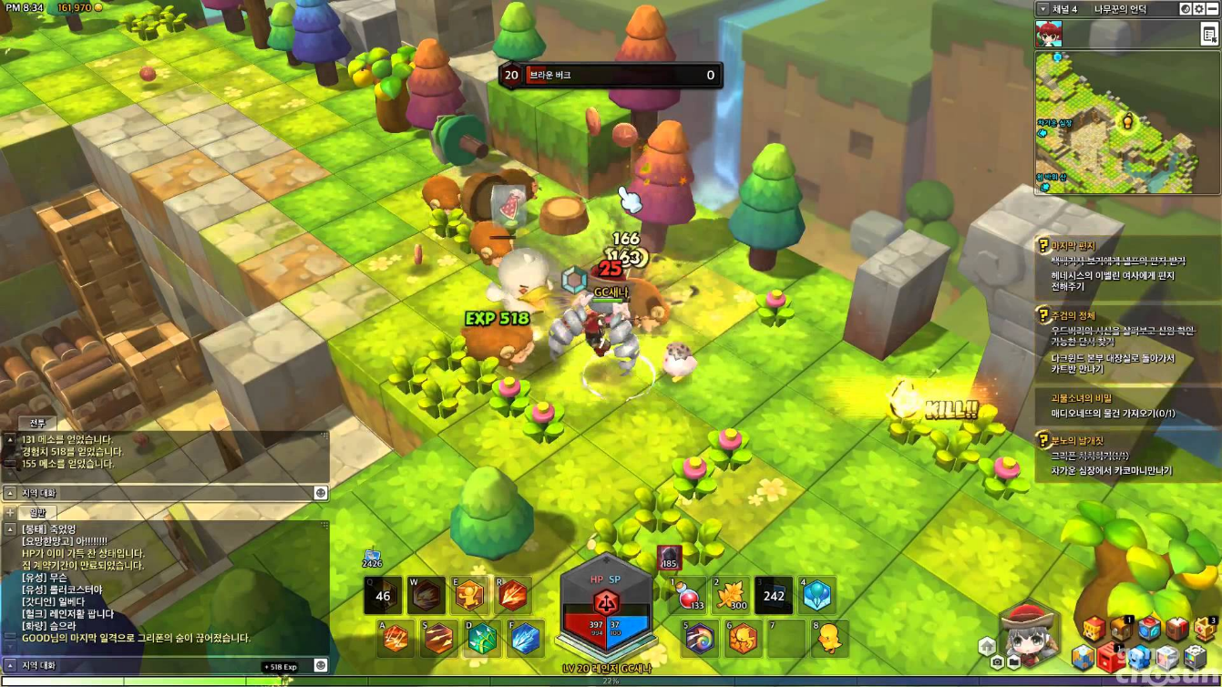
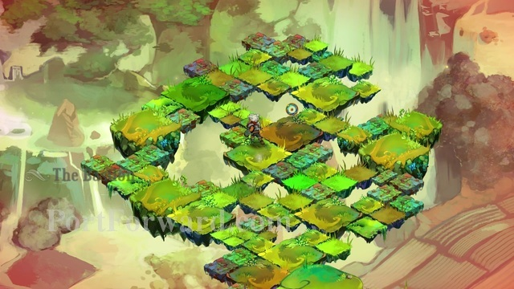
디자인 컨셉
전체적으로 아기자기하고 귀엽고 폭신폭신한 느낌의 힐링물
2D 쿼터뷰
메이플스토리 2 (3D 쿼터뷰)
바스티온 (2D 쿼터뷰)

Slide 24
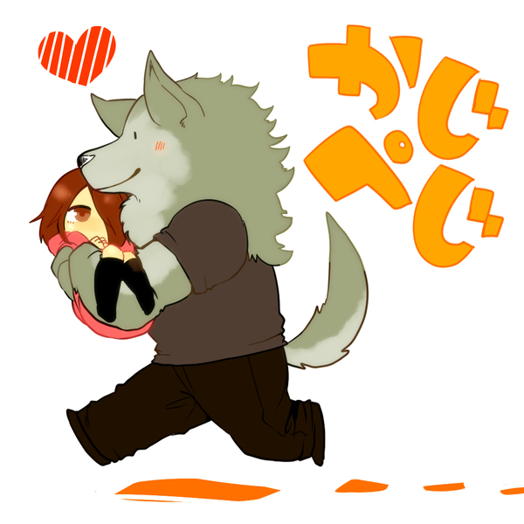
캐릭터
3형제!
첫째, 둘째, 그리고 막내 디자인
오른쪽 정도의 옷을 입은 수인
동물 종류는 미정
토끼 혹은 여우?
개과 늑대과 동물?
http://www.pixiv.net/member_illust.php?mode=medium&illust_id=42726289

Slide 25
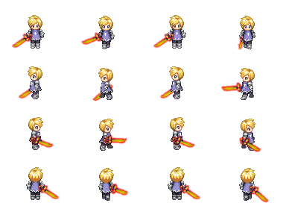
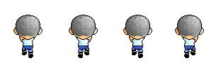
캐릭터 Sprite
첫째와 둘째는 같이 움직인다.
두 명을 같이 그려야 한다
이동 4x4 = 16
아래, 왼쪽, 오른쪽, 위 4장씩
인터액션 4 + 1 + 1 + 1 =8
나무에 오를 때 4
나무에서 내려올 때 1
까마귀에게 처맞을 때 1
곰 만나서 기절했을 때 1
http://rgss.kernys.net/graphics/915354
http://rgss.kernys.net/graphics/240770

Slide 26
스테이지 리소스
Tile (4 * 4) +1 종류
바닥 4종류
포탈
나무 2*4종류
장애물 2종류
하늘, 땅
땅 장애물 표식
아이템 (얼음꽃) 4종류
배경 (흰 부분에 보일 그림)

Slide 27
스테이지 리소스 ; Tile
Tile
각 스테이지당 4종류 * 4개의 스테이지
+ 1개의 포탈 타일
눈 쌓인 산이라는 느낌. (눈 쌓인 잔디)
바닥에 쌓이는 눈의 양은 스테이지별로 다르다.
집에서 먼 스테이지일수록 바닥에 쌓이는 눈의 양이 많다

Slide 28

스테이지 리소스 ; Tree
Tree
각 스테이지당 2종류 * 4개의 스테이지
눈 쌓인 나무 / 눈 안 쌓인 나무 두 종류
스테이지별로 나무 종류가 다르다
집에서 먼 스테이지일수록 잎이 작고 가늘고 뾰족뾰족해짐
나무의 크기
나무 밑동은 타일 중심에 위치함
그랬을 때, 나무 가장 높은 잎이
위쪽 타일 끝부분에 닿을 정도의 크기

Slide 29
스테이지 리소스 ; Obstacle
곰 Sprite 4x4 = 16장
위 아래 좌 우 각각 4장씩
까마귀 Sprite 4x2 = 8장
좌 우 각각 4장씩, 날개 펄럭펄럭
곰 위치 표식 1장

Slide 30
스테이지 리소스 ; Item
얼음꽃 1*4종류
한 스테이지에 나오는 얼음꽃의 모양은 균일
스테이지별로 얼음꽃의 모양이 다르다 (4스테이지)
얼음꽃의 색은 공통적으로 ‘하늘색‘ 계열
흰색도 들어갈 수 있지만 타일과 배치했을 때 눈에 띄어야 한다

Slide 31
스테이지 리소스 ; Background
Stage 배치 컴포넌트 ( Tile, Tree, Obstacle, Item ) 뒤에 깔리는 배경그림
스테이지당 1장씩 필요 * 4스테이지 = 4장
멀리 있는걸 나타내는 그림이므로, 파스텔톤 + 채도 명도를 약하게
게임 해상도의 2배 크기로 작업

Slide 32
엔딩 컷씬
엔딩 하나당 1+1개의 컷 필요
1개 : 공통 컷 (눈 결성 시도하는 컷)
1개 : 엔딩 종류에 따른 컷 (막내가 나오는 컷)
엔딩 종류 7종 + 공통 컷씬 1컷 = 8컷 필요
 | 산A 얼음꽃 | 산B 얼음꽃 | 산C 얼음꽃 | 산D 얼음꽃 | 무엇이든 2종 | 무엇이든 3종
시간 내 도착 | 가루눈 | 진눈깨비 | 싸락눈 | 함박눈 | 싸락눈 | 함박눈
찬 공기 부족 | 눈 결성 실패, 얼음꽃 선물 엔딩
얼음꽃 부족 | 눈 결성 실패, 감기엔딩
늦음 | 삐짐엔딩

Slide 33
예상 일정
12월 18일? 종강 다음부터 개발 시작
2월 29일 제작 완료
정도..?

